Slide 1
Программирование циклических алгоритмов
Занятие №3

Slide 2
Общий вид циклического алгоритма
Пуск
Ввод данных
Задание параметров цикла
Операторы тела цикла
Вывод данных
Останов

Slide 3
Оператор цикла while
while (выражение) оператор;
выражение = 1?
Нет
Да
оператор

Slide 4
Оператор цикла do while
do
{
оператор
}
while (выражение)
оператор
Выражение = 1?
Нет
Да

Slide 5
Оператор цикла for
for(инициализация нач.значений; условие выхода из цикла; изменение параметра цикла)
{
операторы цикла
}
Задание параметров цикла
Операторы тела цикла

Slide 6
сontinue – переход к следующей итерации цикла
break – выход из цикла
i++ | i+1
i-- | i-1
++i | i+1
--i | i-1
s-=i | s=s-i
s+=i | s=s+i
s/=i | s=s/i
s*=i | s=s*i
a=4;
Y=--a+2; a=3 y=3+2=5
Y=a--+2; y=4+2=6 a=3

Slide 7
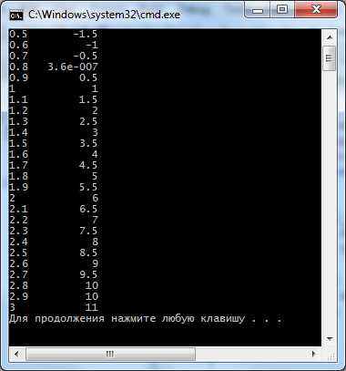
Пример 1. Вычислить и напечатать множество значений функции y=5x-4
На интервале 0,5≤x ≤3 c шагом Δx=0,1
#include <iostream>
#include <iomanip>
#include <math.h>
using namespace std;
void main()
{
setlocale(LC_CTYPE, "Russian");
float x = 0.5, dx = 0.1, y;
while (x <= 3)
{
y=5*x-4;
cout << setw(4) << left << x << setw(10) << right << setprecision(2) << y << endl;
x += dx;
}
}

Slide 8
cout<<setw(4)<<left<<x<<setw(10)<<right<<y<<endl;
Манипуляторы:
setw(n) – устанавливает ширину n позиций поля вывода
right – выравнивание по правой стороне
left – выравнивание по левой стороне
setprecision(n) – устанавливает количество цифр n после запятой при выводе вещественных чисел

Slide 9
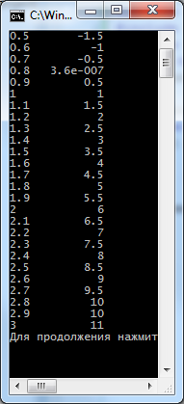
#include <iostream>
#include <iomanip>
#include <math.h>
using namespace std;
void main()
{
setlocale(LC_CTYPE, "Russian");
float x, dx = 0.1, y;
for( x=0.5;x<=3;x+=dx)
{
y=5*x-4;
cout <<setw(4) << left <<x << setw(10) << right << setprecision(2) << y << endl;
}
}

Slide 10
#include <iostream>
#include <iomanip>
#include <math.h>
usingnamespace std;
void main()
{
setlocale(LC_CTYPE, "Russian");
float x=0.5 , dx = 0.1, y;
do
{
y = 5*x -4;
cout << setw(4) << left << x << setw(10) << right << setprecision(2) << y << endl;
x += dx;
} while (x <= 3);
}

Slide 11
Пример 2. Вычислить и напечатать множество значений
На интервале 0,5≤x ≤3 c шагом Δx=0,1
#include <iostream>
#include <iomanip>
#include <math.h>
using namespace std;
void main()
{
setlocale(LC_CTYPE, "Russian");
float x = 0.5, dx = 0.1, y;
while (x <= 3)
{
if (x>2) y = cos(x / 4 + 1);
else y = x + log(x / (x + 4));
cout << setw(4) << left << x << setw(10) << right << setprecision(2) << y << endl;
x += dx;
}
}

Slide 12
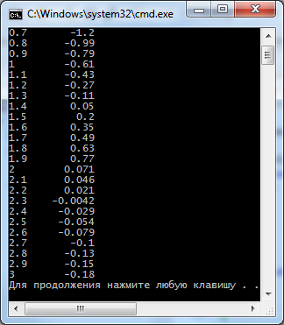

Slide 13

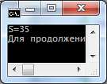
Пример 4. Написать программу вычисления S=
Пуск
#include <iostream>
using namespace std;
void main()
{
double S=0.0;
for(int k=1;k<=5;k++) S+=3*k-2;
cout<<"S="<<S<<endl;
}
S=0
k=1,5,1
S=S+3k-2
S
Останов

Slide 14


Пример 5. Написать программу вычисления P=
Пуск
#include <iostream>
using namespace std;
void main()
{
double P=1.0;
for(int k=1;k<=5;k++) P*=3*k-2;
cout<<"P="<<P<<endl;
}
P=1
k=1,5,1
P=P*3k-2
P
Останов

Slide 15
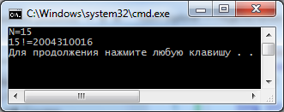
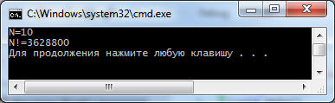
Пример 6. Написать программу вычисления N!
N!=1*2*3*4*…*N
Пуск
f=f*i i=1,N
#include <iostream>
using namespace std;
void main()
{
long int N,f=1;
cout<<"N=";
cin>>N;
for(int i=1;i<=N;i++)f*=i;
cout<<"N!="<<f<<endl;
}
i | f
 | 1
1 | 1*1=1
2 | 1*2=2
3 | 2*3=6
4 | 6*4=24
Ввод N
f=1
i=1,N,1
f=f*i
f
Останов

Slide 16
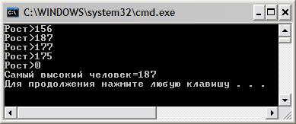
Пример 7. Определить рост самого высокого человека, среди вводимых с клавиатуры значений. Признаком окончания ввода служит 0.
#include <iostream>
using namespace std;
void main()
{
setlocale(LC_CTYPE,"Russian");
float n=0,max=-1;
do
{
cout<<"Рост>";
cin>>n;
if(n>max)max=n;
}
while(n>0);
cout<<"Самый высокий человек="<<max<<endl;
}

Slide 17
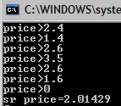
Пример 8. Определить среднюю стоимость авторучки, среди значений цен вводимых с клавиатуры. Признаком окончания ввода данных служит 0.
#include <iostream>
using namespace std;
void main()
{
float n=0,sum=0.0;
int k=0;
do
{
cout<<"price>";
cin>>n;
sum+=n;
k+=1;
}
while(n>0);
sum/=--k;
cout<<"sr price="<<sum<<endl;
}

Slide 18
Задание 1. Вычислить и напечатать множество значений функции
на интервале с шагом интервале с шагом
Задание 2. Определить для последовательности целых чисел (признак окончания последовательности число 5):
max число;
количество положительных чисел;
сумму отрицательных чисел.
Задание 3. Для последовательности целых чисел (положительных и отрицательных), оканчивающихся числом 100,определить:
минимальное число;
сумму положительных чисел;
произведение отрицательных чисел.

Slide 19
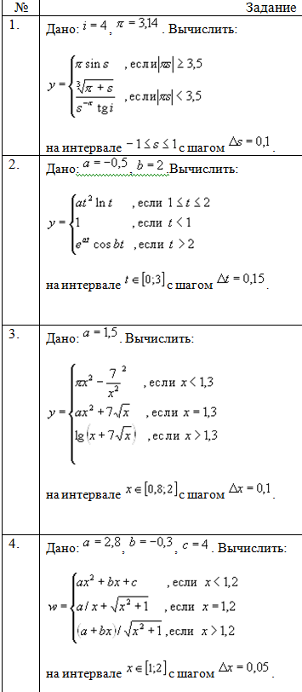
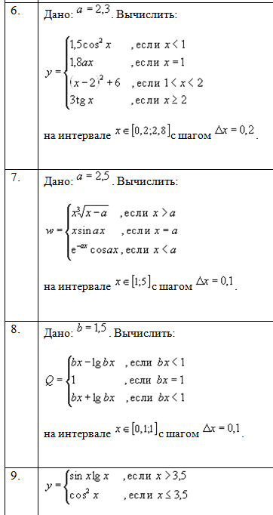

Slide 20
Дана последовательность целых чисел, оканчивающаяся нулем. Определить количество элементов, которые меньше введенного первого числа.
Для последовательности целых чисел, оканчивающихся 0, определить среднее арифметическое чисел больших введенного первого числа.
Для последовательности целых чисел, оканчивающихся числом -10, определить среднее арифметическое положительных чисел
Для последовательности целых чисел, оканчивающихся числом 3, определить количество чисел больших первого введенного числа
Дана последовательность целых чисел, оканчивающаяся нулем. Определить сумму отрицательных элементов
Для последовательности целых чисел, оканчивающихся 0, определить количество отрицательных чисел
Для последовательности целых чисел, оканчивающихся числом -10, определить количество отрицательных чисел
Для последовательности целых чисел, оканчивающихся числом 3, определить количество чисел равных 0
Дана последовательность целых чисел, оканчивающаяся нулем. Определить номер и значение минимального элемента
Для последовательности целых чисел, оканчивающихся 0, определить наибольшее значение среди введенных чисел.
Для последовательности целых чисел, оканчивающихся числом -10, определить количество нулевых элементов.

